Slide 1


MỘT SỐ BIỆN PHÁP GIÁO DỤC KỸ NĂNG SỐNG
CHO TRẺ nhà trẻ 24 – 36 tháng TUỔI
PHÒNG GIÁO DỤC VÀ ĐÀO TẠO QUẬN LONG BIÊN
TRƯỜNG MẦM NON NGUYỆT QUẾ
Giáo viên: Nguyễn Thị Tâm
Đơn vị : Trường Mầm Non Nguyệt Quế

Slide 2

Uốn cây từ thủa còn non
Dạy con từ thủa con còn ngây thơ
Việc giáo dục trẻ ngay từ khi còn nhỏ là vô cùng quan trọng trong sự nghiệp giáo dục, nhằm hình thành và phát triển nhân cách toàn diện cho trẻ sau này. Bác Hồ nói: “Không có giáo dục thì không nói gì đến kinh tế văn hóa”.Sản phẩm của giáo dục là con người mà con người là mục tiêu, động lực của sự phát triển đất nước trong tương lai đó chính là thế hệ trẻ.
Trẻ em là giai đoạn học, tiếp thu, lĩnh hội những giá trị sống để phát triển nhân cách do đó cần giáo dục “Kỹ năng sống” cho trẻ để trẻ có nhận thức đúng và có hành vi ứng xử phù hợp ngay từ khi còn nhỏ.Với khả năng tiếp thu, nhận thức của trẻ mầm non, trẻ dễ nhớ mau quên đặc biệt là lứa tuổi trẻ nhà trẻ 24 - 36 tháng tuổi. Để bước đầu trang bị những hành trang, kiến thức về cuộc sống, những kỹ năng sống sao cho phù hợp với nhân cách con người, với cuộc sống thế giới xung quanh cho trẻ thì cô giáo chính là người giữ vai trò và nhiệm vụ quan trọng cũng như bước đầu giúp trẻ có kỹ năng như: Tự nhận thức, tự phục vụ, biết giúp đỡ và đoàn kết với bạn bè,... Nhưng làm thế nào để cung cấp những kỹ năng sống cho trẻ một cách có hiệu quả nhất?
Là một giáo viên mầm non, sau nhiều năm thực tế trải nghiệm và đứng lớp nhà trẻ tôi quyết định chọn đề tài sáng kiến kinh nghiệm " Một số biện pháp giáo dục kỹ năng sống cho trẻ 24 - 36 tháng.

Slide 3

Thuận lợi
Khó khăn
Đối với nhà trường: Thường xuyên tổ chức bồi dưỡng cho giáo viên về chuyên môn nghiệp vụ, luôn tạo mọi điều kiện tốt nhất để giáo viên có thể phát huy hết khả năng của mình trong công tác nuôi dưỡng chăm sóc giáo dục trẻ, đầu tư cơ sở vật chất đầy đủ cho các tiết học đặc biệt là các tiết học giáo dục kỹ năng sống cho trẻ.
Đối với trẻ: Trẻ rất hiếu động, thích khám phá thế giới xung quanh, tích cực tham gia các hoạt động trong ngày do cô tổ chức.
Đối với giáo viên: Nhiệt tình, tâm huyết với nghề, có trình độ chuyên môn vững vàng.Năng động và sáng tạo trong giảng dạy.
Giáo viên còn ít kinh nghiệm, kỹ năng về giáo dục kỹ năng sống cho trẻ. Mặt khác do bị áp lực với phụ huynh về chất lượng giảng dạy nên đang còn xem nhẹ việc giáo dục kỹ năng sống cho trẻ.
Trẻ nhận thức chưa đồng đều, có trẻ nhận thức còn chậm, trẻ chưa hứng thú tham gia vào các hoạt động, khám phá và trải nghiệm.
Nhận thức của các bậc phụ huynh về việc giáo dục kỹ năng sống cho trẻ còn hạn chế, phụ huynh chưa thực sự quan tâm đến hoạt động của con mình, chưa quan tâm đến việc dạy trẻ các kỹ năng sống cần thiết.

Slide 4
Biện pháp 1. Xác định các loại kỹ năng sống phù hợp độ tuổi để dạy trẻ
Việc xây dựng và lập kế hoạch giáo dục kỹ năng sống cho trẻ phù hợp với từng chủ đề và độ tuổi cho trẻ là hết sức quan trọng. Ngay từ đầu năm học tôi đã gắn nhiệm vụ năm học với thực tế của nhà trường, tôi xây dựng mục tiêu, kế hoạch, nội dung lồng ghép vào kế hoạch các chuyên đề ngay từ đầu tháng 9 giáo dục kỹ năng sống cho trẻ.
Cụ thể hóa kế hoạch theo, tuần, tháng, năm học và tổ chức triển khai thực hiện nghiêm túc ngay từ đầu năm học.
Sau khi xây dựng được kế hoạch, tôi đã tìm tòi các hình thức tổ chức phù hợp thông qua việc tạo cơ hội cho trẻ được chơi, được giao lưu, tiếp xúc với nhiều đối tượng, được trải nghiệm thông qua các hoạt động tập thể vui tươi lành mạnh, khuyến khích trẻ vận dụng kiến thức và kỹ năng mới vào cuộc sống. Đồng thời, luôn lắng nghe để hiểu, tôn trọng và tin tưởng trẻ, động viên, khen ngợi kịp thời những trẻ có kỹ năng sống tốt.

Slide 5

Biện pháp 2: Bồi dưỡng bản thân, chia sẻ với đồng nghiệp.
Để giáo dục "kỹ năng sống" cho trẻ có hiệu quả, trước hết bản thân tôi phải là tấm gương sáng về mọi mặt cho trẻ noi theo, cần nắm vững các nhiệm vụ giáo dục đối với trẻ, tạo không khí thân ái giữa ba giáo viên trong lớp và các giáo viên trong trường luôn tôn trọng lẫn nhau, quan tâm đến nhau. Trẻ giai đoạn 24 -36 tháng tuổi thường hay bắt chước, trẻ thấy thích được làm theo, nói theo, trẻ chưa hiểu hết thế nào là hành vi đúng, sai, tốt, xấu. Chính vì thế, cô giáo cần phải thận trọng khi nói hay khi dạy trẻ những thói quen, hành vi tốt từ những việc làm cho đến cách cư xử giao tiếp với cô, với bạn và mọi người xung quanh. Và bằng những việc làm cụ thể như giúp đỡ bạn, em nhỏ, không nói tục chửi bậy, không vứt rác… Nếu trẻ được chăm sóc giáo dục trong môi trường tốt thì sẽ trở thành con người tốt phát triển toàn diện và nếu chăm sóc giáo dục không tốt thì sẽ trở thành thói hư tật xấu. Vì thế, giáo viên là người trực tiếp dạy trẻ cần có các chuẩn mực về đạo đức, luôn là tấm gương sáng cho trẻ noi theo.

Slide 6
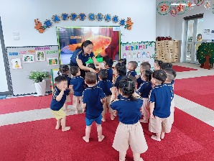
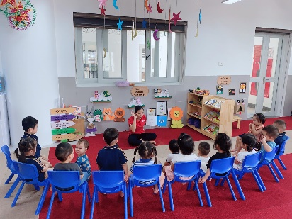
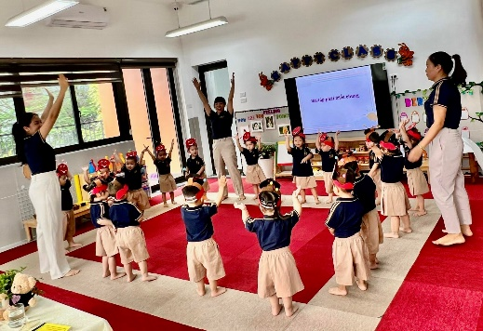
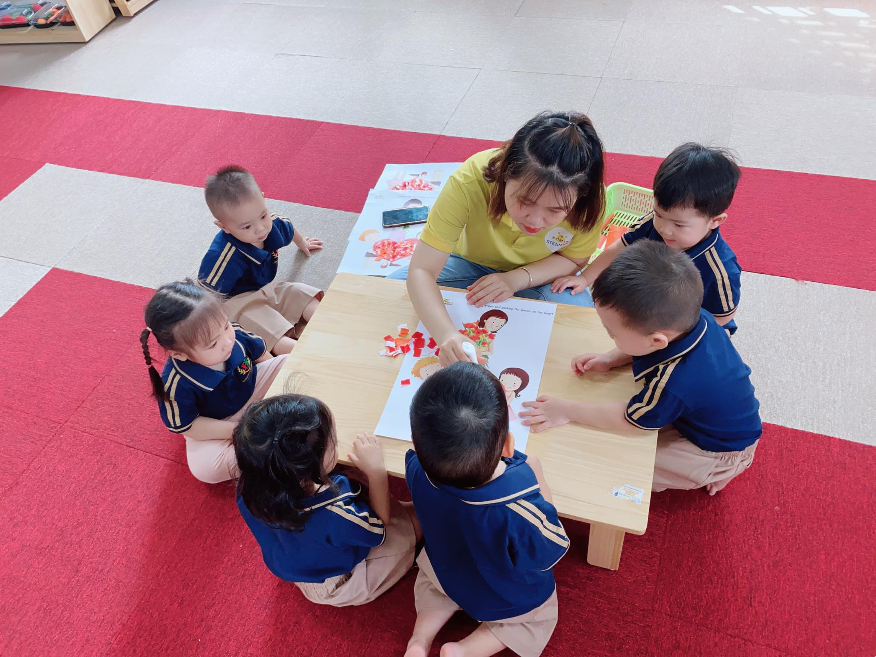
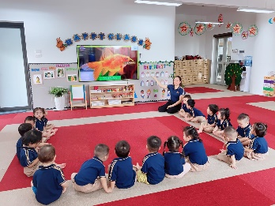
Biện pháp 3: Giáo dục kỹ năng sống cho trẻ thông qua hoạt động học
3
1
2
5
4
Thông qua hoạt động tạo hình:
Thông qua hoạt động thể dục
Thông qua hoạt động nhận biết tập nói:
Thông qua hoạt động làm quen văn học
Thông qua hoạt động âm nhạc:
Tôi dạy trẻ biết các kỹ năng vận động, biết siêng năng rèn luyện để cơ thể khỏe mạnh, trẻ biết trong khi tập không chen lấn xô đẩy nhau
Tôi sẽ kích thích trẻ bộc lộ những suy nghĩ, khả năng tưởng tượng và sáng tạo của mình.
Ví dụ: Với đề tài " trang trí thiệp tặng mẹ 20/10 " ngoài việc dạy kỹ năng xé dán tôi còn dạy trẻ long biết ơn, yêu quý mẹ và những người thân. Trẻ biết giữ gìn sản phẩm, không ngắt hoa, bẻ cành ở sân trường, công viên
Với tiết dạy hát, dạy vận động, tôi sẽ kích thích khả năng tự tin, mạnh dạn của trẻ
Ví dụ: Dạy bài hát " Rửa mặt như mèo" tôi giáo dục thói quen giữ vệ sinh thân thể sạch sẽ.
Tôi dạy trẻ kỹ năng giao tiếp, trẻ biết chia sẻ thông tin về các loài vật nuôi biết chăm sóc và bảo vệ các con vật nuôi
Khi tôi kể cho trẻ nghe câu truyện “Vịt con nói dối” thông qua nội dung câu truyện trẻ biết được trong cuộc sống trẻ không nên nói dối, phải thật thà và trung thực từ đó giáo dục kỹ năng sống như tính trung thực cho trẻ trong cuộc sống hàng ngày.

Slide 7
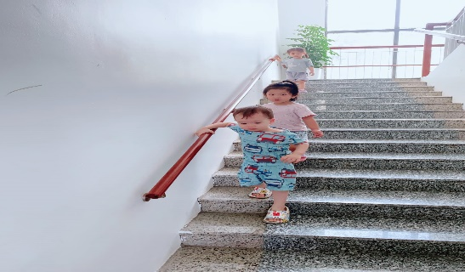
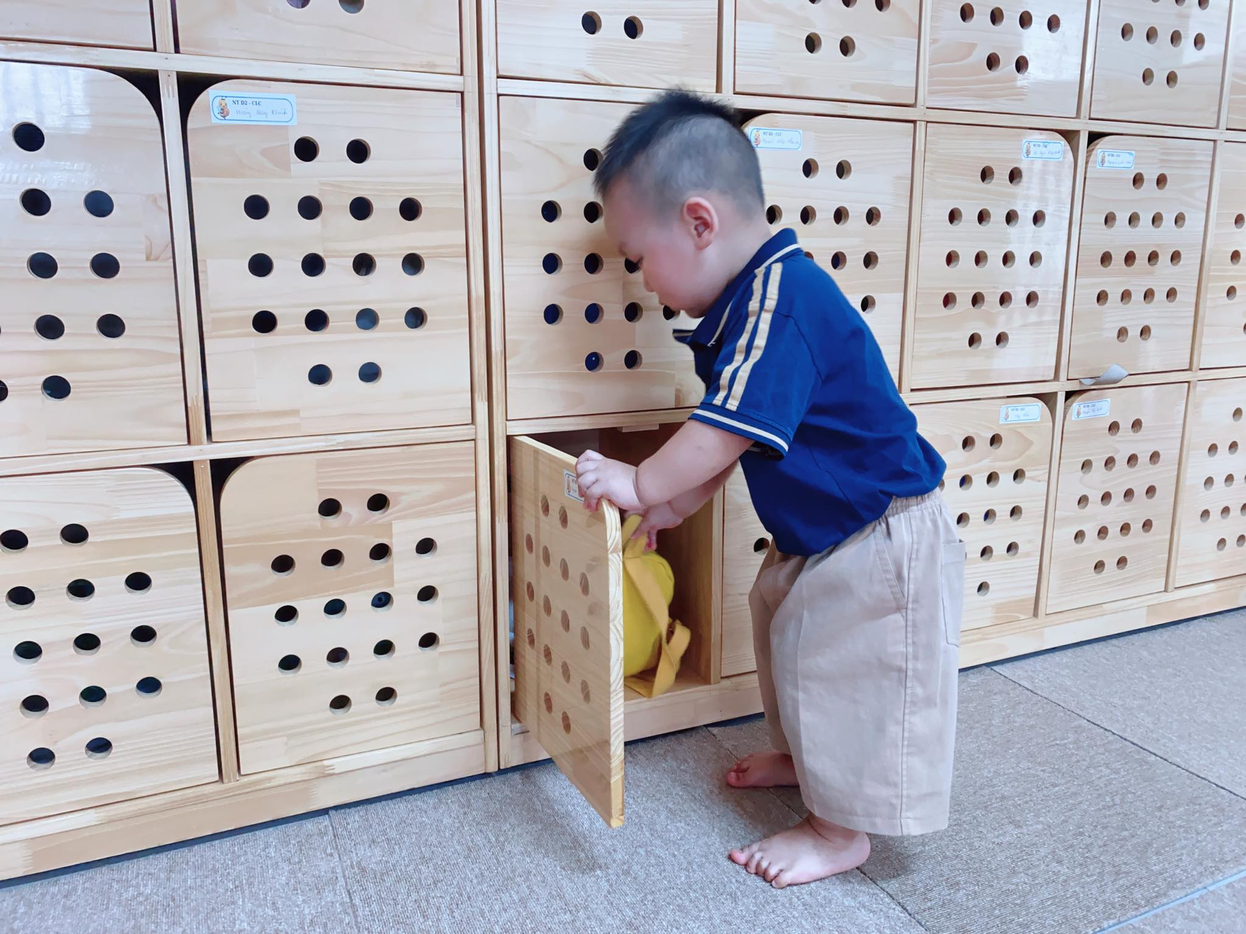
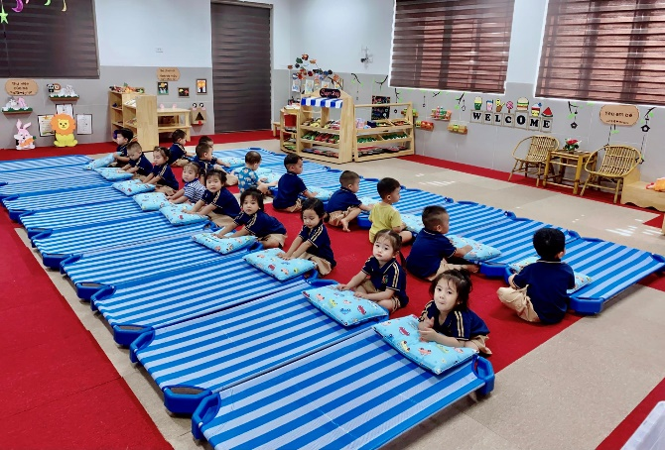
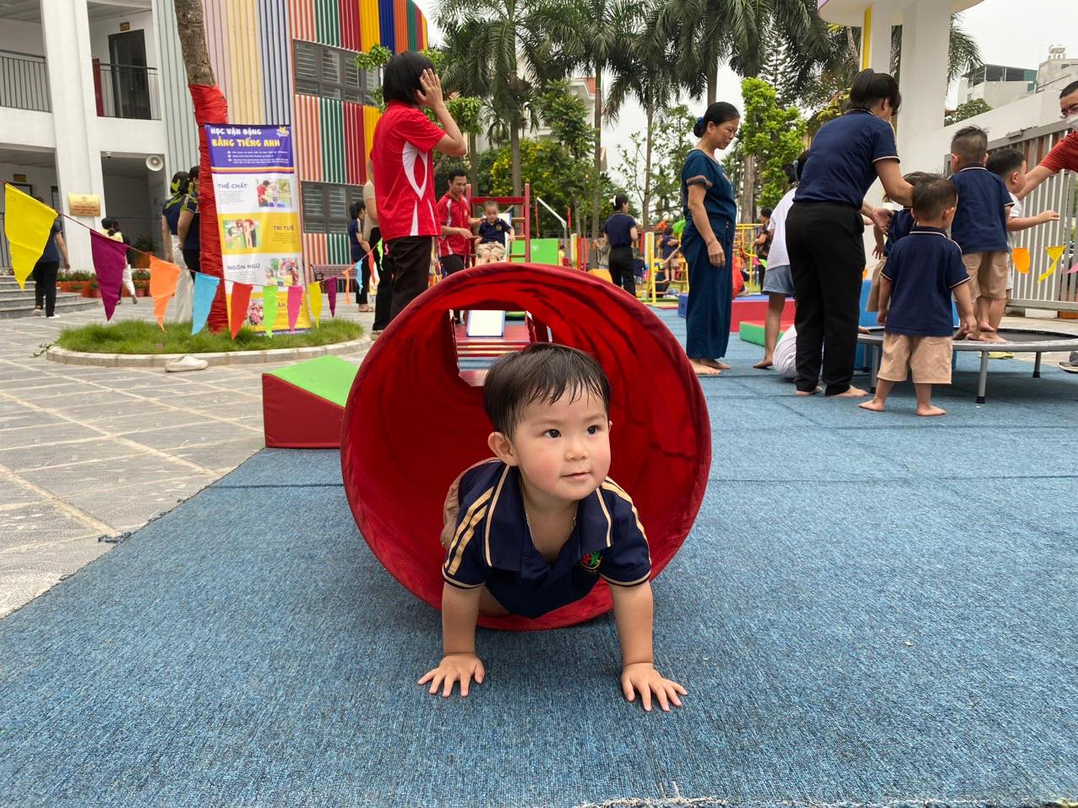
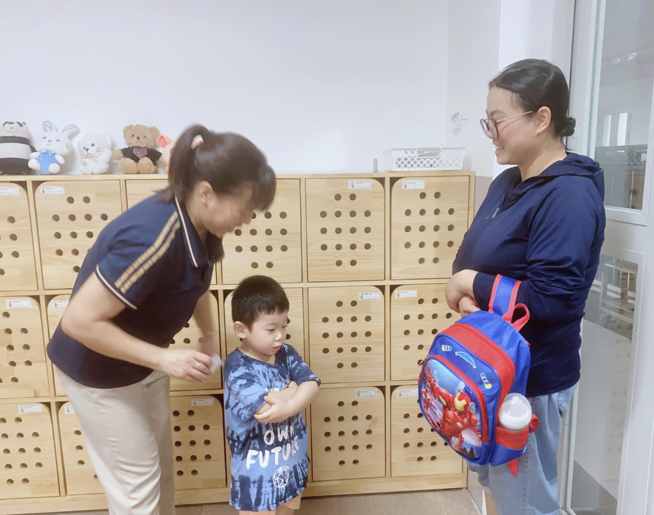
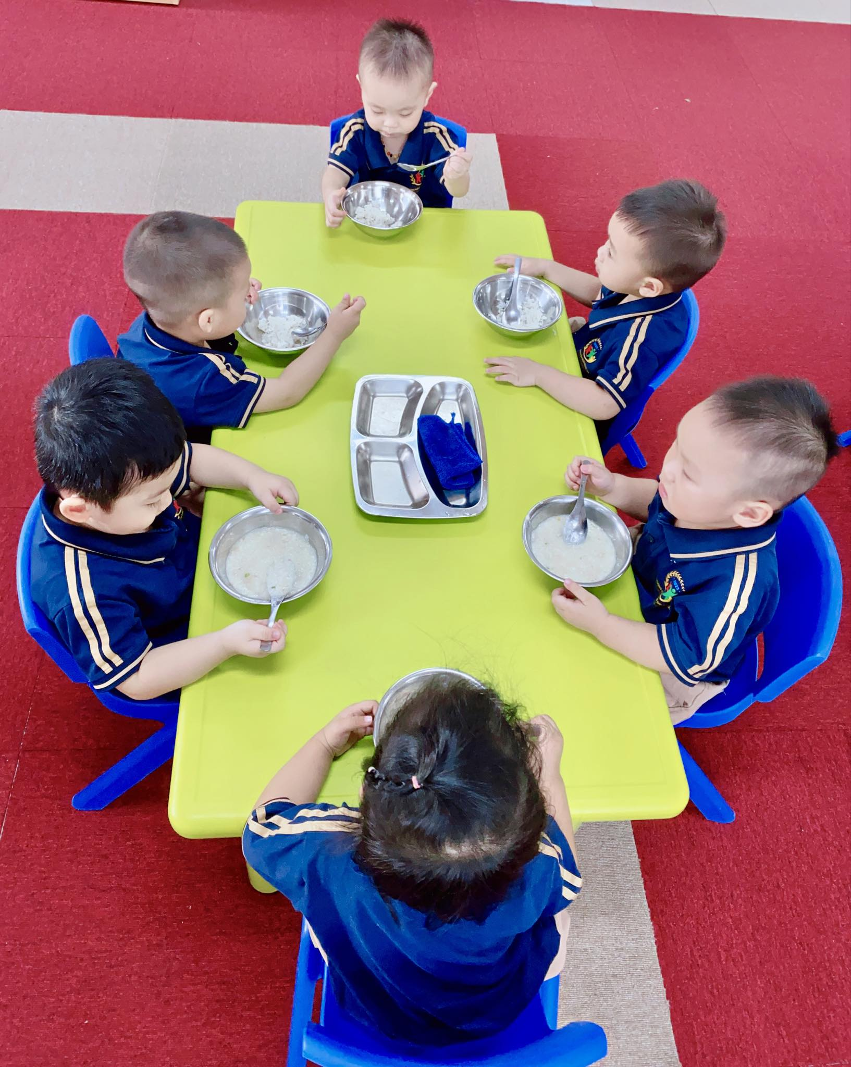
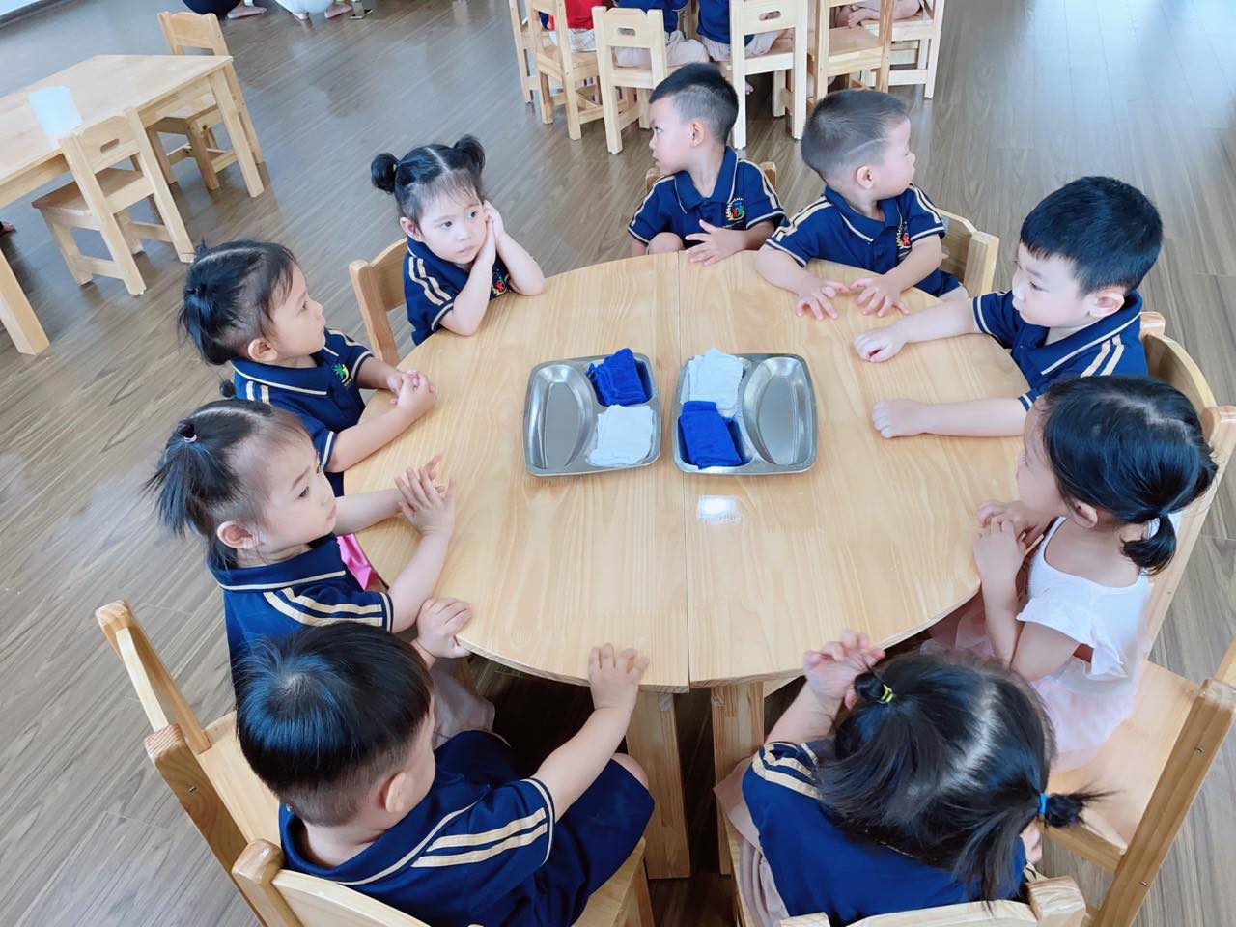
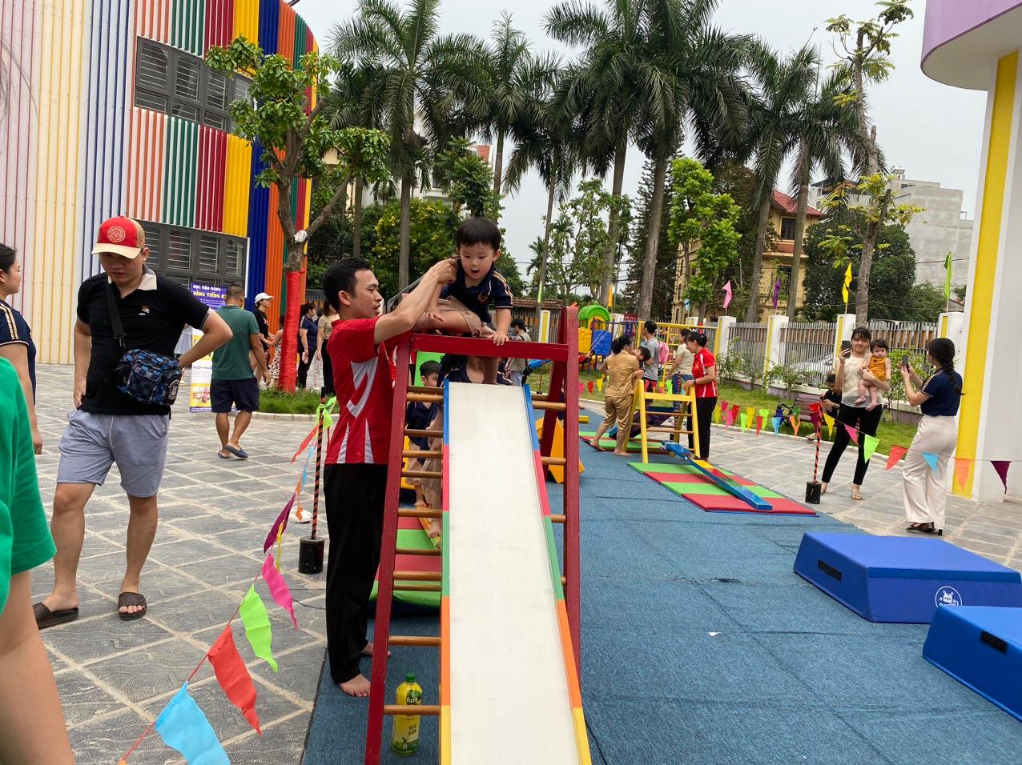
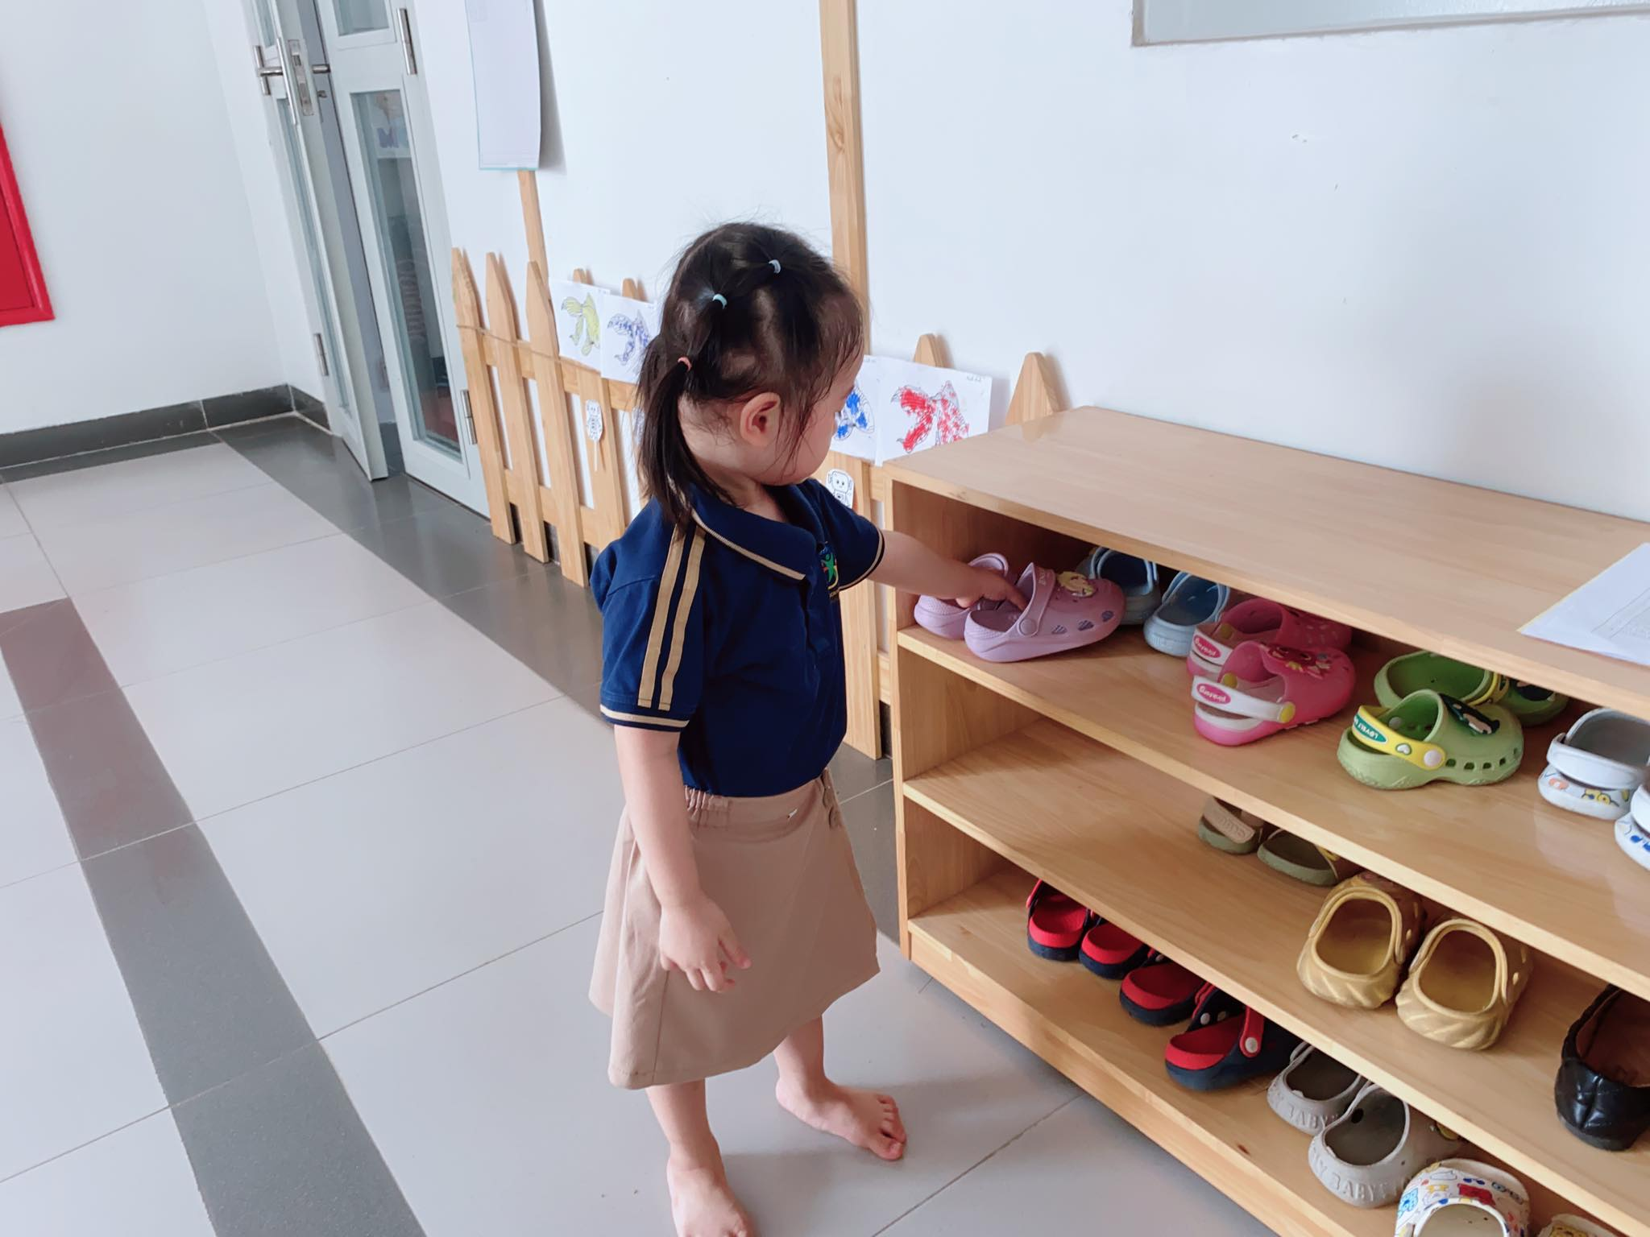
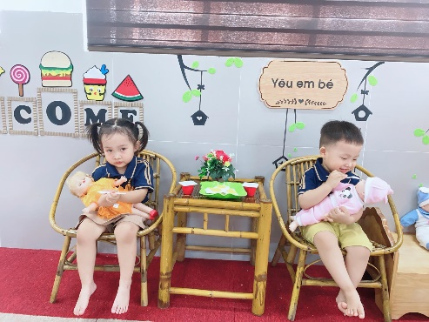
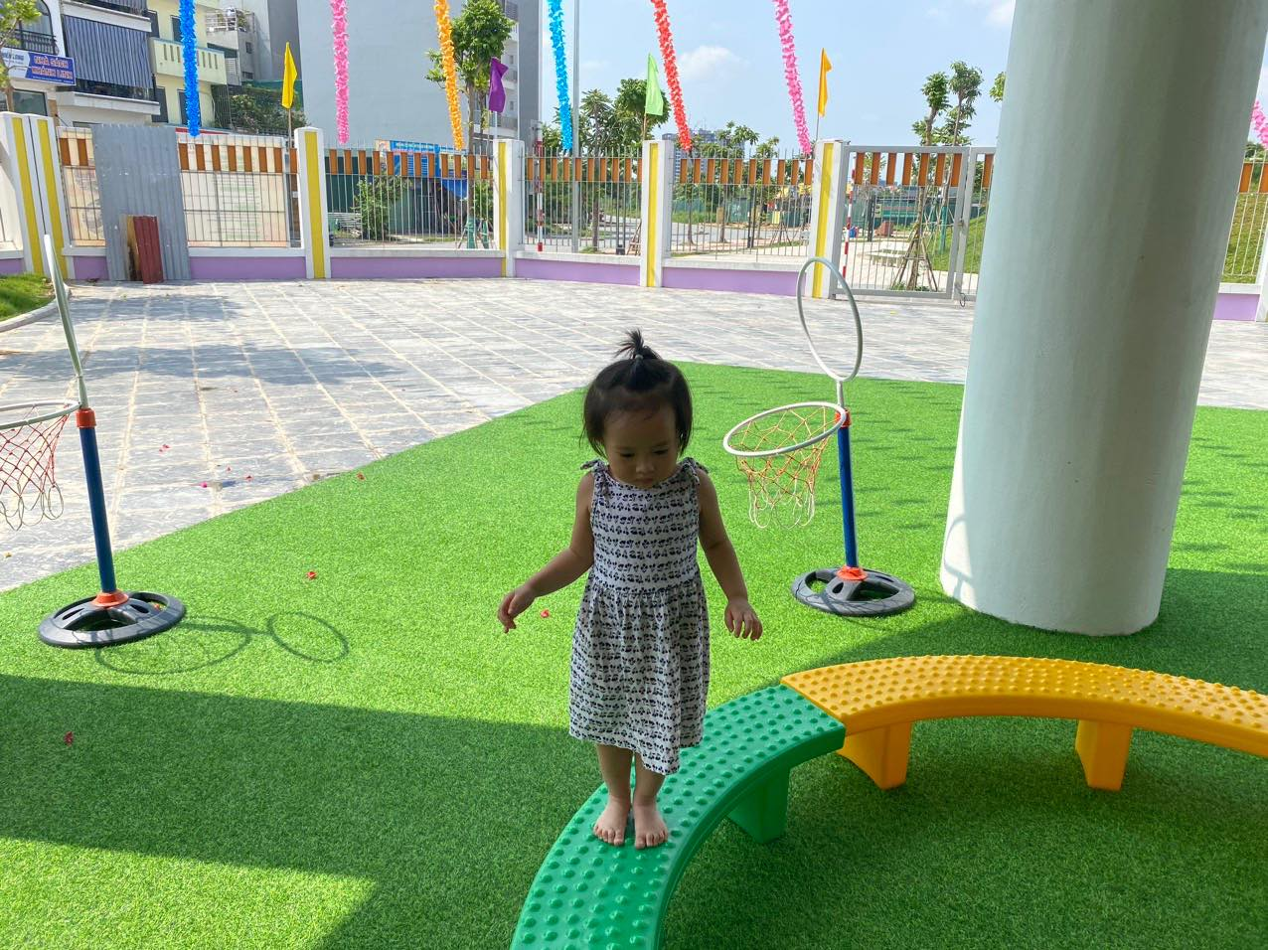
Biện pháp 4: Giáo dục trẻ kỹ năng sống thông qua các hoạt động khác..
Dạy kỹ năng sống cho trẻ ở mọi lúc, mọi nơi.
Thông qua hoạt động góc
Thông qua tổ chức hoạt động ngoài trời.
Thông qua giờ ăn, ngủ
3
Trong giờ đón, trả trẻ
5
4
2
1
Là một cô giáo mầm non tôi không bao giờ quên một chân lý bình thường nhưng vĩ đại “ để làm một giáo viên giỏi, trước hết phải yêu các điều mình dạy và những người mình dạy” với việc dạy kỹ năng sống không chỉ có trong tiết dạy, hay trong một hoạt động nào đó mà nó cần được dạy ở mọi lúc mọi nơi khi cần.
Ví dụ: Khi cho trẻ đi xuống cầu thang kỹ năng sống mà tôi dạy trẻ là: Trẻ mạnh dạn, tự tin, không chen lấn xô, biết bám tay vào cầu thang khi đi xuống và đi lên để đảm bảo an toàn, phòng tránh tai nạn thương tích.
Trong các kỹ năng sống thì kỹ năng chào hỏi cũng là một kỹ năng vô cùng quan trọng, kỹ năng này sẽ giúp trẻ có nhiều kiến thức về giao tiếp. Qua giờ đón trả trẻ tôi thường dạy trẻ một số kỹ năng: Biết chào hỏi cô, bố, mẹ và các bạn trong lớp, trẻ tự cất dép, cất ba lô đúng nơi quy định, trẻ uống nước song biết cất cốc đúng chỗ. qua đó trẻ biết giao tiếp, biết tự phục vụ mà không cần nhờ đến sự giúp đỡ của người lớn
Qua giờ ăn tôi cho trẻ ngồi theo nhóm. Dạy trẻ biết tự bê ghế về bàn, trẻ biết mời cô và các bạn cùng ăn cơm, tự xúc cơm ăn, biết nhặt cơm rơi vãi ở bàn khi ăn, biết cách cầm thìa thế nào cho đúng và trẻ ăn ngon miệng ăn hết xuất của mình, giờ ngủ trẻ biết xếp hàng lấy gối và về giường của mình. Từ đó trẻ có kỹ năng tự phục vụ biết giúp đỡ mọi người xung quanh.
Với hoạt động này tôi thường xuyên tổ chức cho trẻ chơi các trò chơi như: chăm sóc em bé, bé tập nấu ăn. Trẻ được thực hành trải nghiệm với các đồ dùng đồ chơi thiết thực như cách cầm thìa, bế em bé, cách quấy đảo, cách rót nước, cách chăm em. Qua đó trẻ sẽ bộc lộ rõ nét những hành vi tốt và không tốt. Tôi sẽ quan sát theo dõi, lắng nghe để kịp thời uốn nắn và sửa sai ngay cho trẻ trong khi chơi
Hoạt động ngoài trời là một hoạt động không thể thiếu trong chế độ sinh hoạt một ngày của trẻ. Bởi thông qua đó trẻ được tiếp xúc, gần gũi với thiên nhiên, hít thở bầu không khí trong lành, đồng thời được khám phá, thoả mãn trí tò mò của trẻ.

Slide 8

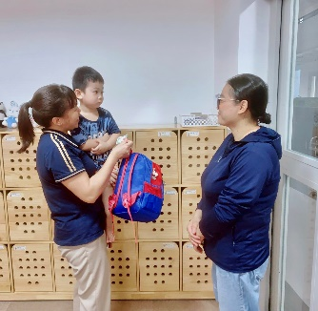
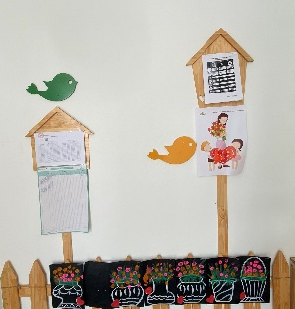
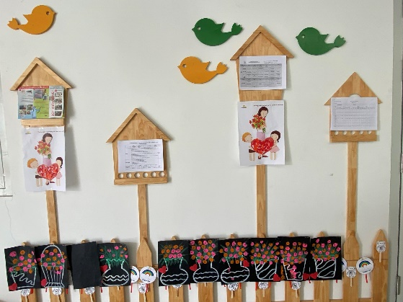
Biện pháp 5. Phối hợp với phụ huynh dạy kỹ năng sống cho trẻ
Là giáo viên đứng lớp tôi cũng thường xuyên trao đổi với phụ huynh của từng trẻ vào giờ đón, trả trẻ để trao đổi với phụ huynh về tình hình học tập cũng như khiếm khuyết, sức khỏe của trẻ, để ở nhà gia đình cùng hỗ trợ với nhà trường giúp trẻ có những kỹ năng đơn giản cơ bản của những năm đầu đời.

Slide 9
Kết quả khảo sát
Nội dung | Đầu tháng 9: Số trẻ 18 |  | Đến tháng 5 |  | So sánh
 | Số trẻ | Tỉ lệ | Số trẻ | Tỉ lệ
Kỹ năng tự phục vụ | 5/18 | 27% | 16/18 | 89% | Tăng 62 %
Kỹ năng giao tiếp | 6/18 | 33% | 17/18 | 94% | Tăng 61%
Kỹ năng tự nhận thức | 8/18 | 44% | 16/18 | 89 % | Tăng 45 %
Kỹ năng hợp tác | 9/18 | 50 % | 18/18 | 100% | Tăng 50%

Slide 10

Bài học kinh nghiệm
- Giáo viên cần nắm được đặc điểm tâm sinh lý của trẻ từ đó có những biện pháp tác động phù hợp.
- Luôn trao đổi, học hỏi bạn bè đồng nghiệp về kinh nghiệm chăm sóc giáo dục trẻ.
- Giáo dục trẻ ở mọi lúc mọi nơi đặc biệt quan tâm tới những trẻ nhận thức còn chậm, trẻ nhút nhát, trẻ cá biệt....
- Thường xuyên trao đổi với phụ huynh về tình hình của trẻ trên lớp để tìm ra nguyên nhân và cách dạy trẻ tốt nhất.
- Tạo cơ hội cho trẻ được làm những công việc vừa sức của mình ở mọi lúc mọi nơi phù hợp với khả năng của trẻ.

Slide 11
XIN CHÂN THÀNH CẢM ƠN

